Slide 1


汇编语言实验四
复杂结构实验
报告人：李开鸣

Slide 2


数组、指针在内存中的组织形式
函数调用过程中栈的变化
目录
contents
结构体在内存中的组织形式
实验注意事项

Slide 3

第一章节
数组和链表在内存中的组织形式

Slide 4

数组在内存中的组织形式
一维数组A[8]
二维数组A[4][8]
三维数组A[2][4][8]
低
A[0]
A[1]
A[2]
A[3]
A[4]
A[5]
A[6]
A[7]
A[0][0]- A[0][7]
A[1][0]-A[1][7]
A[2][0]-A[2][7]
A[3][0]-A[3][7]
A[0][0][0]- A[0][3][7]
A[1][0][0]- A[1][3][7]
高

Slide 5

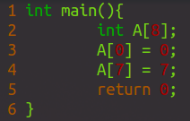
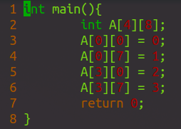

分析数组汇编码
A[i][j]=addr(A)+(i*8+j)*size(A)
A[i]=addr(A)+i*size(A)

Slide 6
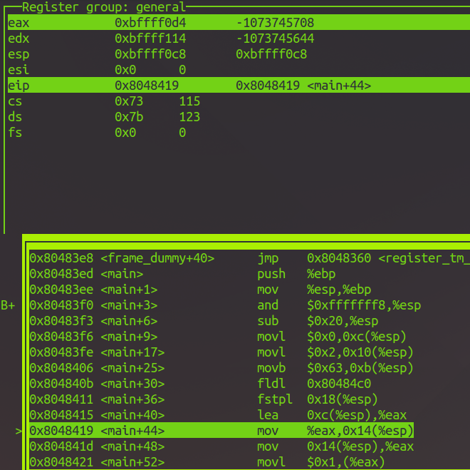
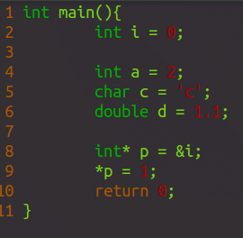
指针在内存中的分布
执行完main+40时，eax中值为esp+0xc，也就是i的地址
接着将这个值保存到了esp+0x14，也就是p的地址
低
被指对象
指针（被指对象的地址）
main+40行，lea是取地址指令，这行表示将0xc(%esp)放入eax中
高

Slide 7
第二章节
函数调用过程中栈的变化

Slide 8
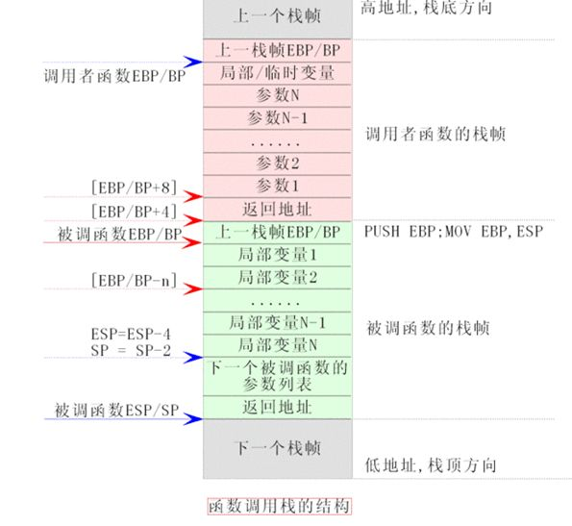
函数调用过程中栈的变化
调用者代码
1、将参数放入栈顶
2、调用call指令，call指令自动将eip入栈
被调用者代码
1、push ebp；mov ebp,esp；分配栈帧
2、进行本地运算
3、将返回值放入eax中
4、返回，将ebp置为原ebp，eip置为原eip，调整栈指针
调用者代码
3、使用eax中值进行运算

Slide 9
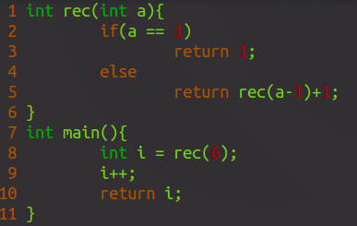
程序调用自身的编程技巧：递归
rec(6)依赖于rec(5)
rec(5)依赖于rec(4)
rec(4)依赖于rec(3)
rec(3)依赖于rec(2)
rec(2)依赖于rec(1)
rec(1)等于1
计算完rec(1)后再依次将结果返回给rec(6)

Slide 10
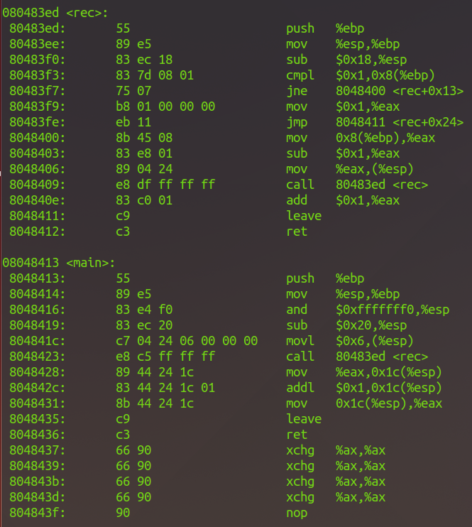
分析递归程序的汇编代码

Slide 11
第三章节
结构体在内存中的组织形式

Slide 12
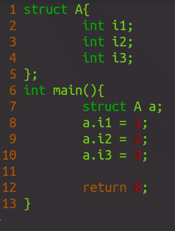
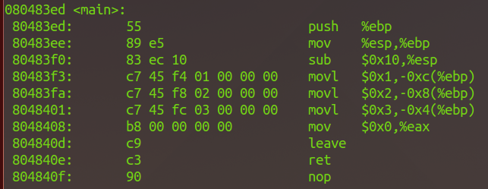
结构体在内存中的组织形式
i1
I2
I3
EBP
低
A
高

Slide 13
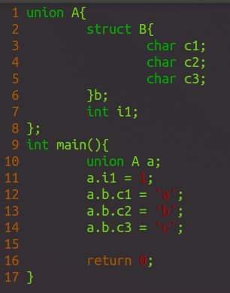
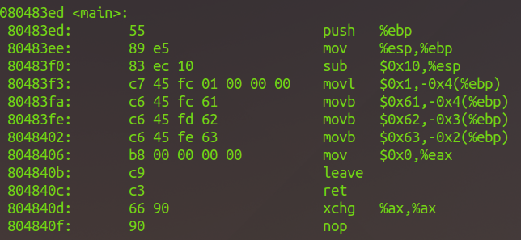
结构体在内存中的组织形式
此处一格代表一个字节
c1
c2
c3
i1的最高8位
EBP
低
A、B、i1
高

Slide 14
第四章节
实验注意事项

Slide 15
注意事项
1、实验内容1：array_init的反汇编代码中如果没有出现%gs:0x14相关代码，需要在你的编译选项中增加-fstack-protector-all选项：
gcc -fstack-protector-all -g -o array_init array_init.c
2、实验内容2：汇编代码第6行和第8行使用lea指令进行运算，第6行代表eax=2*edx，第8行代表eax=8*edx+0x0。sizeof(A)的值在编译时就被确定。
2、实验内容3：recursion的反汇编代码的地址不是真正运行时的函数地址，如果需要逻辑完整的代码，将你的c语言代码编译链接成可执行文件再反汇编

Slide 16
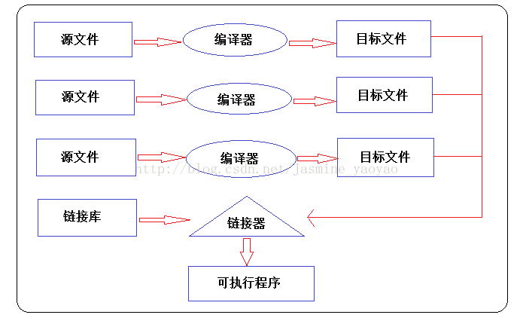
*.o的目标文件已经是机器语言了
但函数A在这里不能知道B的地址
为什么地址会有问题
function A{
…
functionB()
…
}
functionB(){}
链接或运行时才能确定地址

Slide 17
感谢你的耐心倾听

